Slide 1
El Salvador Departamento de Mantenimiento
INSTALACIÓN DE 3 REFUERZOS PARA SOPORTE DE PORTÓN #2.
INDUSTRIAS CARNICAS
09/08/2021

Slide 2
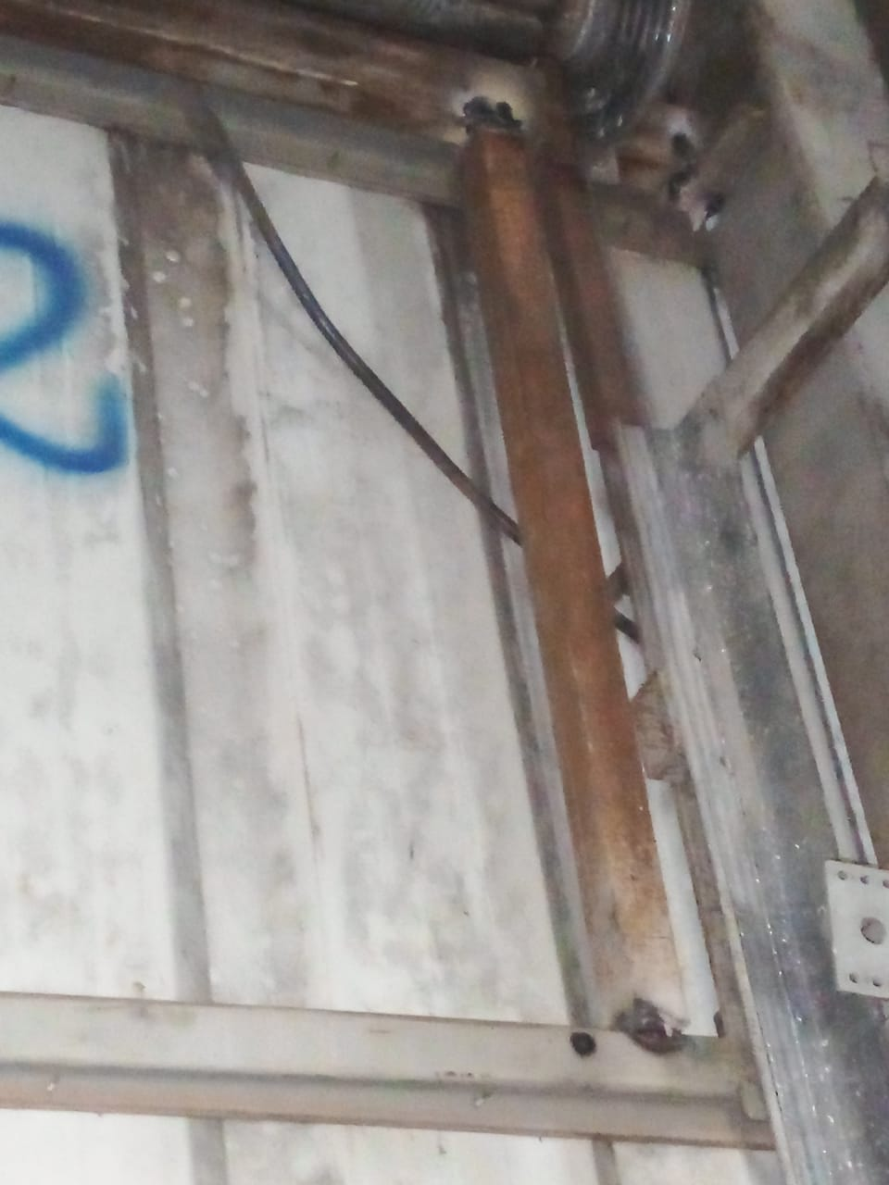
SOLDADURA DE TUBO LADO DERECHO PARA REFUERZO
DESPUES

Slide 3
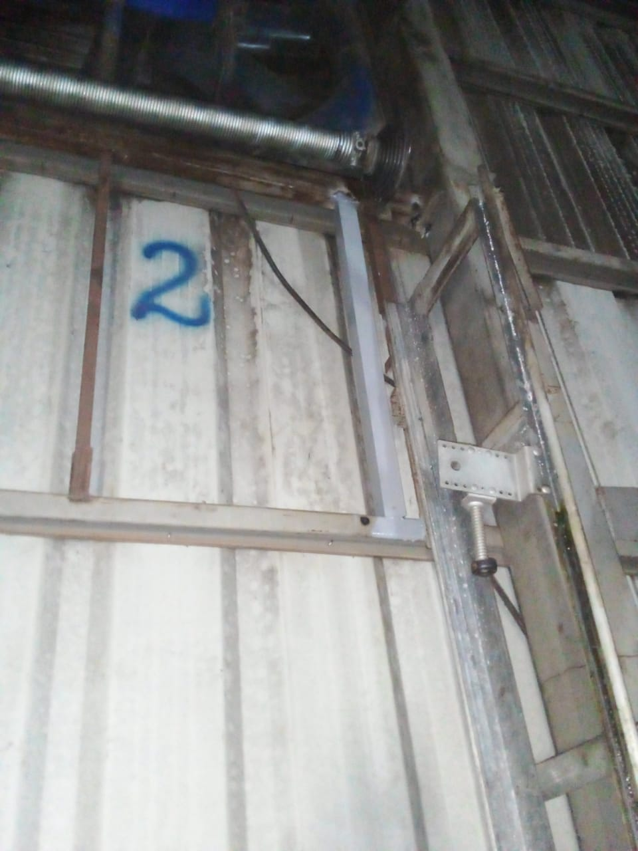
APLICACIÓN DE PINTURA A TUBO LADO DERECHO
DESPUES

Slide 4
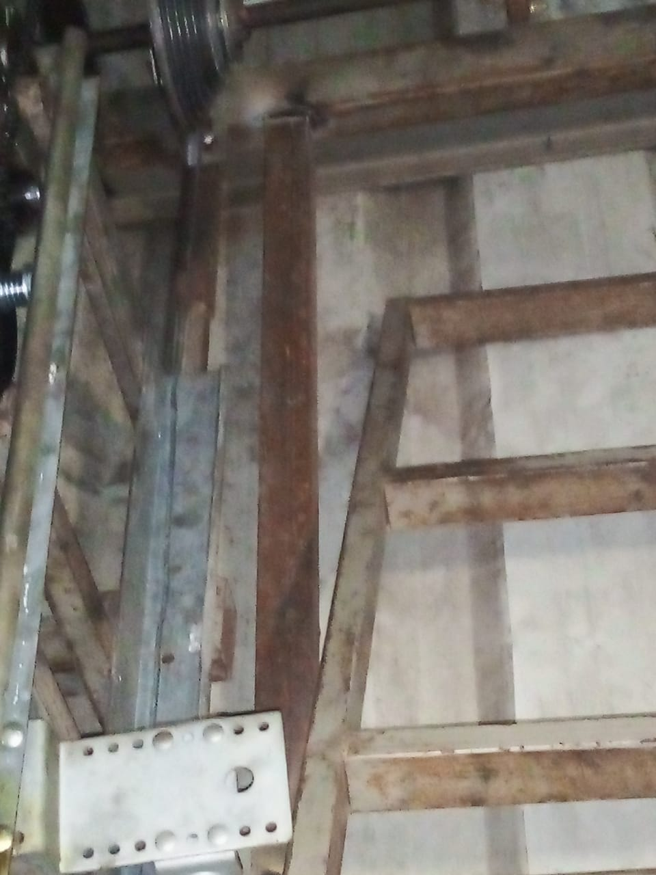
SOLDADURA DE TUBO LADO IZQUIERDO PARA REFUERZO
DESPUES

Slide 5
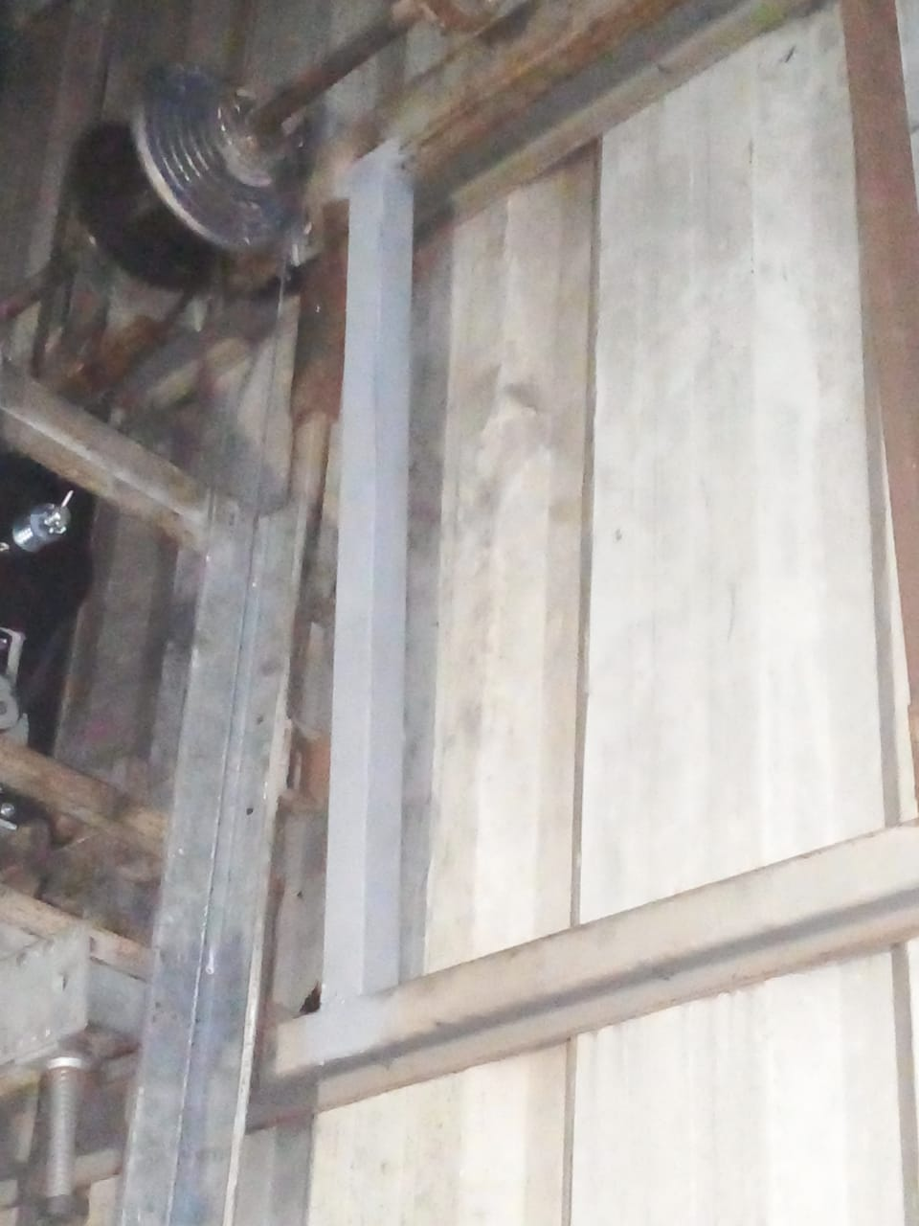
APLICACIÓN DE PINTURA A TUBO LADO IZQUIERDO
DESPUES

Slide 6
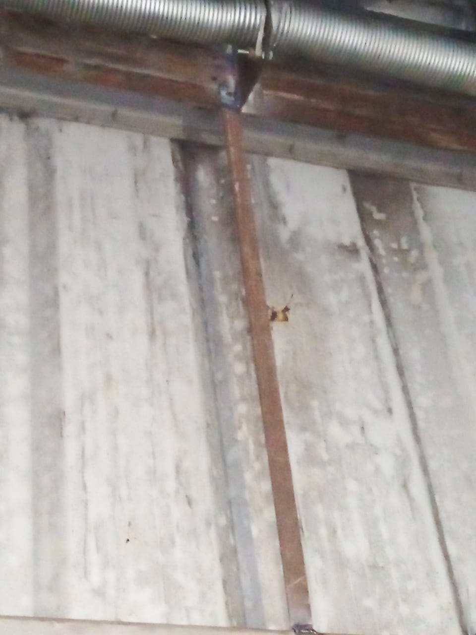
SOLDADURA DE ÁNGULO EN CENTRO PARA REFUERZO
DESPUES

Slide 7
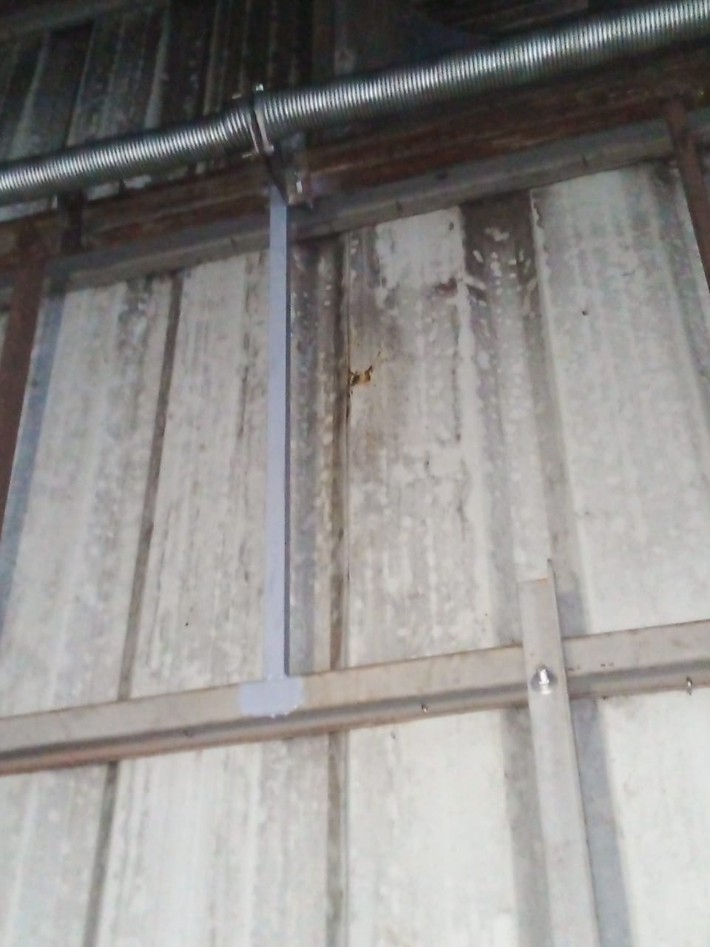
APLICACIÓN DE PINTURA A TUBO LADO DERECHO
DESPUES

